Slide 1
Уравнение Эйлера-Хопфа
Факультет Экономических Наук
Департамент математики
Москва 2023
$$u_{t}^{′}+uu_{x}^{′}=0$$

Slide 2
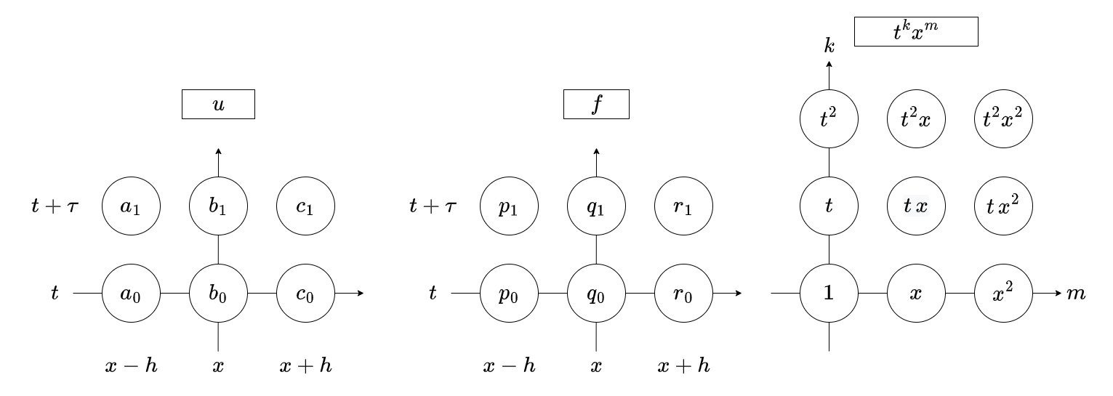
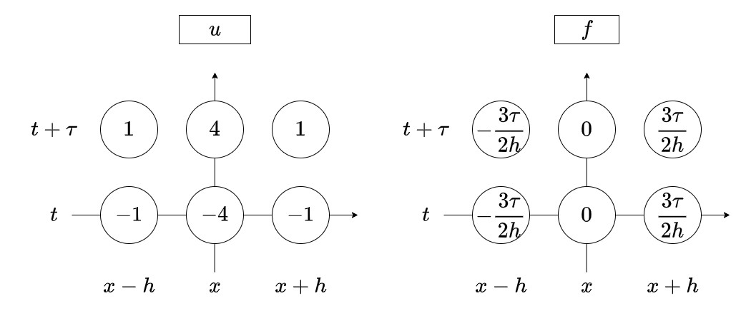
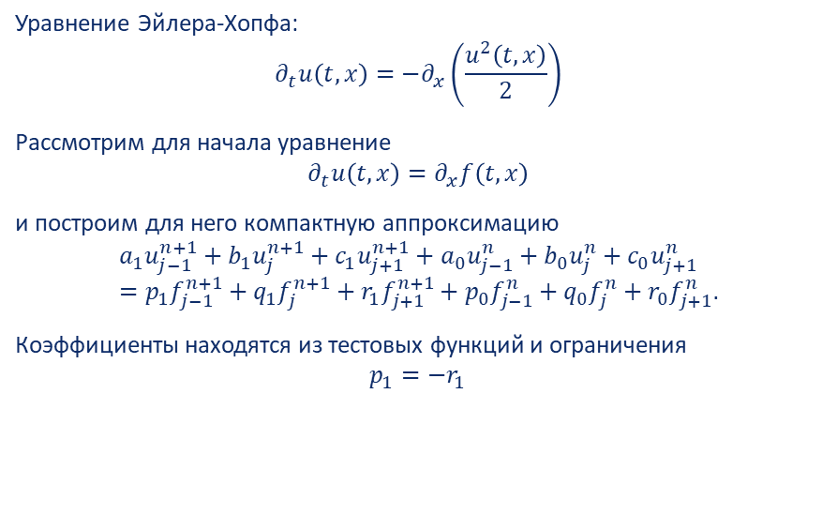
Компактная аппроксимация
Факультет Экономических Наук
Уравнение Эйлера-Хопфа
Компактная аппроксимация
Уравнение Эйлера-Хопфа:
$$∂_{t}u\left(t, x\right)=−∂_{x}\left(\frac{u^{2}\left(t, x\right)}{2}\right)$$
Рассмотрим для начала уравнение
$$∂_{t}u\left(t, x\right)=∂_{x}f\left(t, x\right)$$
и построим для него компактную аппроксимацию
$$a_{1}u_{j−1}^{n+1}+b_{1}u_{j}^{n+1}+c_{1}u_{j+1}^{n+1}+a_{0}u_{j−1}^{n}+b_{0}u_{j}^{n}+c_{0}u_{j+1}^{n}=p_{1}f_{j−1}^{n+1}+q_{1}f_{j}^{n+1}+r_{1}f_{j+1}^{n+1}+p_{0}f_{j−1}^{n}+q_{0}f_{j}^{n}+r_{0}f_{j+1}^{n}.$$
Коэффициенты находятся из тестовых функций и ограничения
$$p_{1}=−r_{1}$$

Slide 3
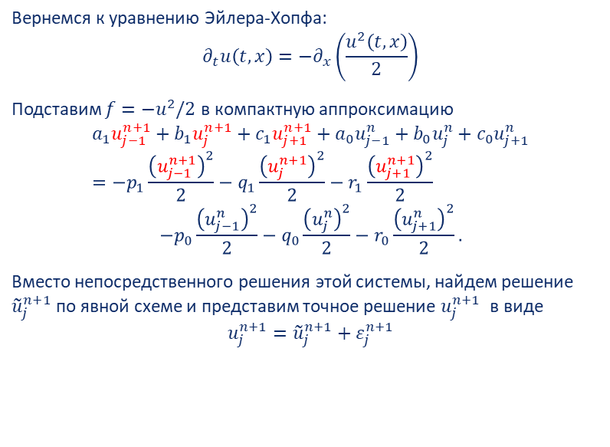
Явный шаг
Факультет Экономических Наук
Уравнение Эйлера-Хопфа
Явный шаг
Вернемся к уравнению Эйлера-Хопфа:
$$∂_{t}u\left(t, x\right)=−∂_{x}\left(\frac{u^{2}\left(t, x\right)}{2}\right)$$
Подставим $f=−u^{2}/2$ в компактную аппроксимацию
$$a_{1}u_{j−1}^{n+1}+b_{1}u_{j}^{n+1}+c_{1}u_{j+1}^{n+1}+a_{0}u_{j−1}^{n}+b_{0}u_{j}^{n}+c_{0}u_{j+1}^{n}=−p_{1}\frac{{\left(u_{j−1}^{n+1}\right)}^{2}}{2}−q_{1}\frac{{\left(u_{j}^{n+1}\right)}^{2}}{2}−r_{1}\frac{{\left(u_{j+1}^{n+1}\right)}^{2}}{2}$$
$$−p_{0}\frac{{\left(u_{j−1}^{n}\right)}^{2}}{2}−q_{0}\frac{{\left(u_{j}^{n}\right)}^{2}}{2}−r_{0}\frac{{\left(u_{j+1}^{n}\right)}^{2}}{2}.$$
Вместо непосредственного решения этой системы, найдем решение ${\tilde{u}}_{j}^{n+1}$ по явной схеме и представим точное решение $u_{j}^{n+1}$ в виде
$$u_{j}^{n+1}={\tilde{u}}_{j}^{n+1}+ε_{j}^{n+1}$$

Slide 4
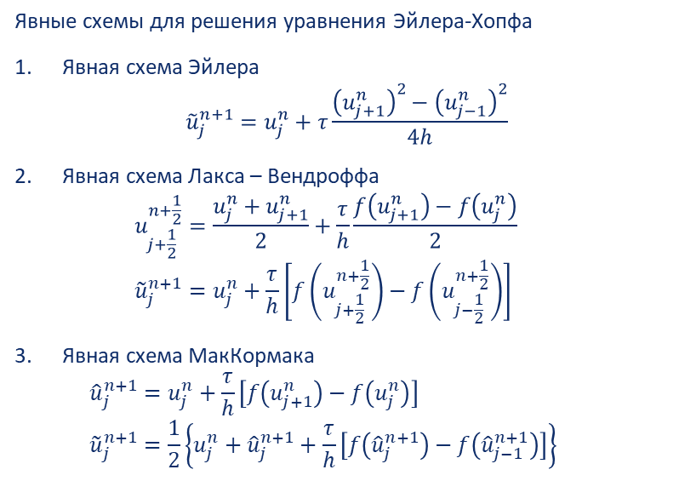
Явные схемы
Факультет Экономических Наук
Уравнение Эйлера-Хопфа
Явные схемы
Явные схемы для решения уравнения Эйлера-Хопфа
Явная схема Эйлера ${\tilde{u}}_{j}^{n+1}=u_{j}^{n}+τ\frac{{\left(u_{j+1}^{n}\right)}^{2}−{\left(u_{j−1}^{n}\right)}^{2}}{4h}$
Явная схема Лакса – Вендроффа $u_{j+\frac{1}{2}}^{n+\frac{1}{2}}=\frac{u_{j}^{n}+u_{j+1}^{n}}{2}+\frac{τ}{h}\frac{f\left(u_{j+1}^{n}\right)−f\left(u_{j}^{n}\right)}{2}$ ${\tilde{u}}_{j}^{n+1}=u_{j}^{n}+\frac{τ}{h}\left[f\left(u_{j+\frac{1}{2}}^{n+\frac{1}{2}}\right)−f\left(u_{j−\frac{1}{2}}^{n+\frac{1}{2}}\right)\right]$
Явная схема МакКормака ${\hat{u}}_{j}^{n+1}=u_{j}^{n}+\frac{τ}{h}\left[f\left(u_{j+1}^{n}\right)−f\left(u_{j}^{n}\right)\right]$ ${\tilde{u}}_{j}^{n+1}=\frac{1}{2}\left\{u_{j}^{n}+{\hat{u}}_{j}^{n+1}+\frac{τ}{h}\left[f\left({\hat{u}}_{j}^{n+1}\right)−f\left({\hat{u}}_{j−1}^{n+1}\right)\right]\right\}$

Slide 5

Линеаризация
Факультет Экономических Наук
Уравнение Эйлера-Хопфа
Линеаризация
Подставим$u_{⋅}^{n+1}={\tilde{u}}_{⋅}^{n+1}+ε_{⋅}^{n+1}$ в компактную аппроксимацию
$$a_{1}\left({\tilde{u}}_{j−1}^{n+1}+ε_{j−1}^{n+1}\right)+b_{1}\left({\tilde{u}}_{j}^{n+1}+ε_{j}^{n+1}\right)+c_{1}\left({\tilde{u}}_{j+1}^{n+1}+ε_{j+1}^{n+1}\right)$$
$$+a_{0}u_{j−1}^{n}+b_{0}u_{j}^{n}+c_{0}u_{j+1}^{n}=$$
$$=−p_{1}\frac{{\left({\tilde{u}}_{j−1}^{n+1}+ε_{j−1}^{n+1}\right)}^{2}}{2}−q_{1}\frac{{\left({\tilde{u}}_{j}^{n+1}+ε_{j}^{n+1}\right)}^{2}}{2}−r_{1}\frac{{\left({\tilde{u}}_{j+1}^{n+1}+ε_{j+1}^{n+1}\right)}^{2}}{2}$$
$$−p_{0}\frac{{\left(u_{j−1}^{n}\right)}^{2}}{2}−q_{0}\frac{{\left(u_{j}^{n}\right)}^{2}}{2}−r_{0}\frac{{\left(u_{j+1}^{n}\right)}^{2}}{2}.$$

Slide 6
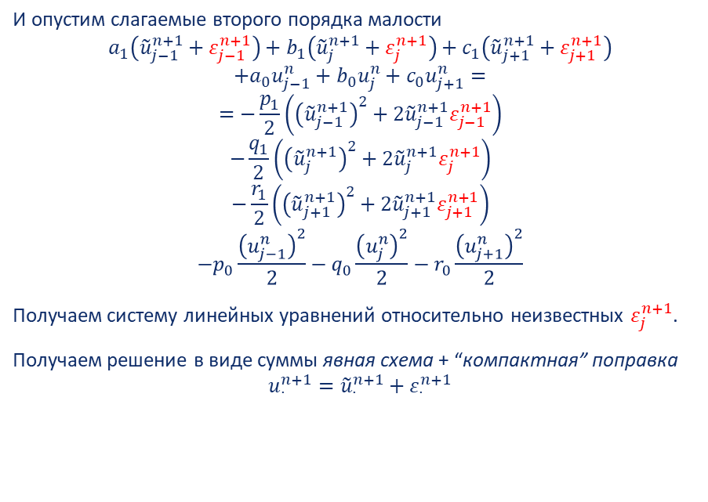
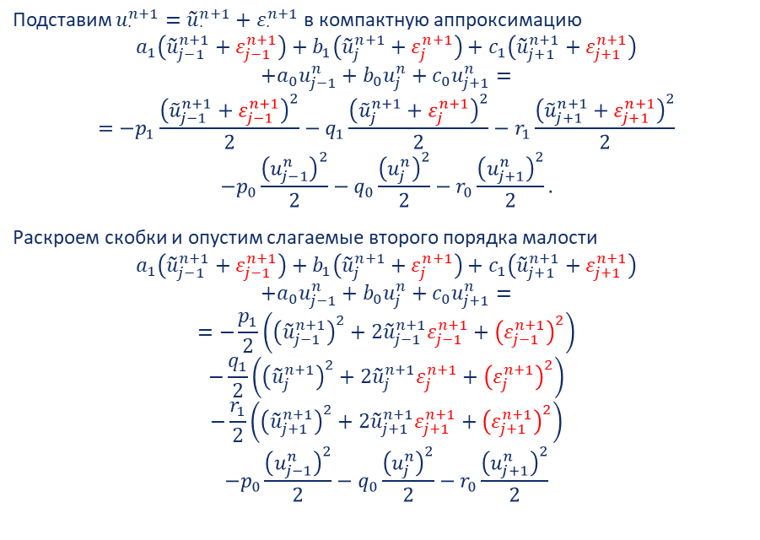
Линеаризация
Факультет Экономических Наук
Уравнение Эйлера-Хопфа
Линеаризация
Подставим $u_{⋅}^{n+1}={\tilde{u}}_{⋅}^{n+1}+ε_{⋅}^{n+1}$ в компактную аппроксимацию
$$a_{1}\left({\tilde{u}}_{j−1}^{n+1}+ε_{j−1}^{n+1}\right)+b_{1}\left({\tilde{u}}_{j}^{n+1}+ε_{j}^{n+1}\right)+c_{1}\left({\tilde{u}}_{j+1}^{n+1}+ε_{j+1}^{n+1}\right)$$
$$+a_{0}u_{j−1}^{n}+b_{0}u_{j}^{n}+c_{0}u_{j+1}^{n}=$$
$$=−p_{1}\frac{{\left({\tilde{u}}_{j−1}^{n+1}+ε_{j−1}^{n+1}\right)}^{2}}{2}−q_{1}\frac{{\left({\tilde{u}}_{j}^{n+1}+ε_{j}^{n+1}\right)}^{2}}{2}−r_{1}\frac{{\left({\tilde{u}}_{j+1}^{n+1}+ε_{j+1}^{n+1}\right)}^{2}}{2}$$
$$−p_{0}\frac{{\left(u_{j−1}^{n}\right)}^{2}}{2}−q_{0}\frac{{\left(u_{j}^{n}\right)}^{2}}{2}−r_{0}\frac{{\left(u_{j+1}^{n}\right)}^{2}}{2}.$$
Раскроем скобки и опустим слагаемые второго порядка малости
$$a_{1}\left({\tilde{u}}_{j−1}^{n+1}+ε_{j−1}^{n+1}\right)+b_{1}\left({\tilde{u}}_{j}^{n+1}+ε_{j}^{n+1}\right)+c_{1}\left({\tilde{u}}_{j+1}^{n+1}+ε_{j+1}^{n+1}\right)$$
$$+a_{0}u_{j−1}^{n}+b_{0}u_{j}^{n}+c_{0}u_{j+1}^{n}=$$
$$=−\frac{p_{1}}{2}\left({\left({\tilde{u}}_{j−1}^{n+1}\right)}^{2}+2{\tilde{u}}_{j−1}^{n+1}ε_{j−1}^{n+1}+{\left(ε_{j−1}^{n+1}\right)}^{2}\right)$$
$$−\frac{q_{1}}{2}\left({\left({\tilde{u}}_{j}^{n+1}\right)}^{2}+2{\tilde{u}}_{j}^{n+1}ε_{j}^{n+1}+{\left(ε_{j}^{n+1}\right)}^{2}\right)$$
$$−\frac{r_{1}}{2}\left({\left({\tilde{u}}_{j+1}^{n+1}\right)}^{2}+2{\tilde{u}}_{j+1}^{n+1}ε_{j+1}^{n+1}+{\left(ε_{j+1}^{n+1}\right)}^{2}\right)$$
$$−p_{0}\frac{{\left(u_{j−1}^{n}\right)}^{2}}{2}−q_{0}\frac{{\left(u_{j}^{n}\right)}^{2}}{2}−r_{0}\frac{{\left(u_{j+1}^{n}\right)}^{2}}{2}$$
И опустим слагаемые второго порядка малости
$$a_{1}\left({\tilde{u}}_{j−1}^{n+1}+ε_{j−1}^{n+1}\right)+b_{1}\left({\tilde{u}}_{j}^{n+1}+ε_{j}^{n+1}\right)+c_{1}\left({\tilde{u}}_{j+1}^{n+1}+ε_{j+1}^{n+1}\right)$$
$$+a_{0}u_{j−1}^{n}+b_{0}u_{j}^{n}+c_{0}u_{j+1}^{n}=$$
$$=−\frac{p_{1}}{2}\left({\left({\tilde{u}}_{j−1}^{n+1}\right)}^{2}+2{\tilde{u}}_{j−1}^{n+1}ε_{j−1}^{n+1}\right)$$
$$−\frac{q_{1}}{2}\left({\left({\tilde{u}}_{j}^{n+1}\right)}^{2}+2{\tilde{u}}_{j}^{n+1}ε_{j}^{n+1}\right)$$
$$−\frac{r_{1}}{2}\left({\left({\tilde{u}}_{j+1}^{n+1}\right)}^{2}+2{\tilde{u}}_{j+1}^{n+1}ε_{j+1}^{n+1}\right)$$
$$−p_{0}\frac{{\left(u_{j−1}^{n}\right)}^{2}}{2}−q_{0}\frac{{\left(u_{j}^{n}\right)}^{2}}{2}−r_{0}\frac{{\left(u_{j+1}^{n}\right)}^{2}}{2}$$
Получаем систему линейных уравнений относительно неизвестных $ε_{j}^{n+1}$.
Получаем решение в виде суммы явная схема + “компактная” поправка
$$u_{⋅}^{n+1}={\tilde{u}}_{⋅}^{n+1}+ε_{⋅}^{n+1}$$

Slide 7
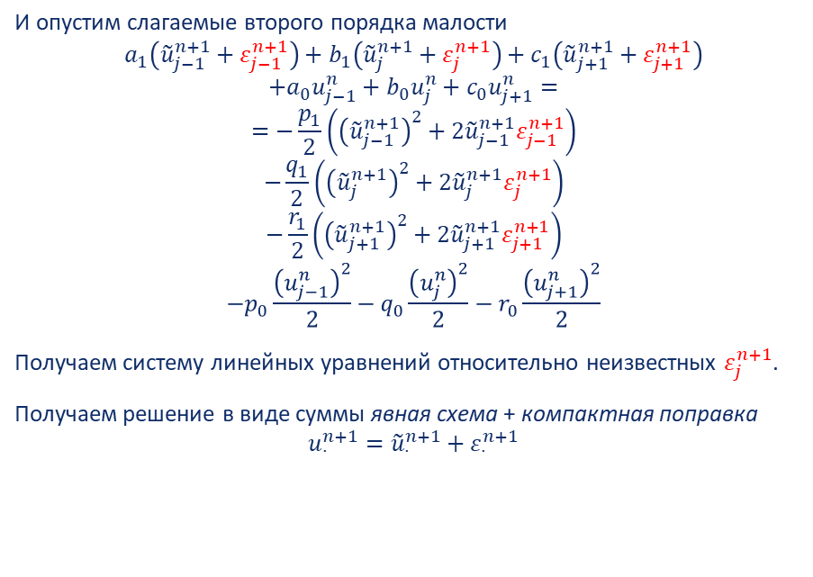
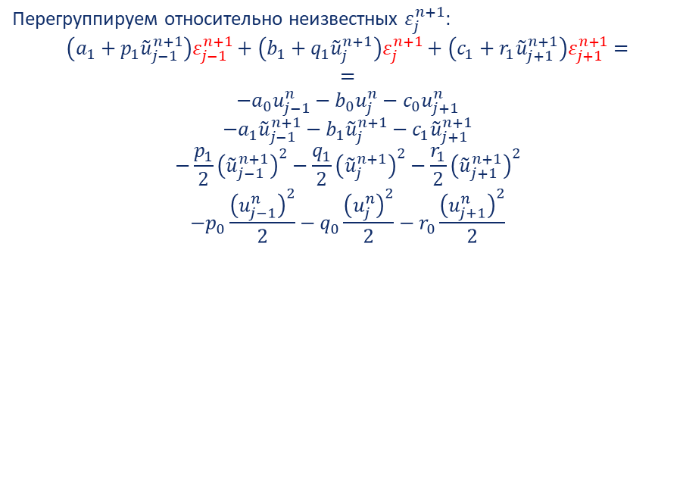
Компактная поправка
Факультет Экономических Наук
Уравнение Эйлера-Хопфа
Компактная поправка
Перегруппируем относительно неизвестных $ε_{j}^{n+1}$:
$$\left(a_{1}+p_{1}{\tilde{u}}_{j−1}^{n+1}\right)ε_{j−1}^{n+1}+\left(b_{1}+q_{1}{\tilde{u}}_{j}^{n+1}\right)ε_{j}^{n+1}+\left(c_{1}+r_{1}{\tilde{u}}_{j+1}^{n+1}\right)ε_{j+1}^{n+1}=$$
$$=$$
$$−a_{0}u_{j−1}^{n}−b_{0}u_{j}^{n}−c_{0}u_{j+1}^{n}$$
$$−a_{1}{\tilde{u}}_{j−1}^{n+1}−b_{1}{\tilde{u}}_{j}^{n+1}−c_{1}{\tilde{u}}_{j+1}^{n+1}$$
$$−\frac{p_{1}}{2}{\left({\tilde{u}}_{j−1}^{n+1}\right)}^{2}−\frac{q_{1}}{2}{\left({\tilde{u}}_{j}^{n+1}\right)}^{2}−\frac{r_{1}}{2}{\left({\tilde{u}}_{j+1}^{n+1}\right)}^{2}$$
$$−p_{0}\frac{{\left(u_{j−1}^{n}\right)}^{2}}{2}−q_{0}\frac{{\left(u_{j}^{n}\right)}^{2}}{2}−r_{0}\frac{{\left(u_{j+1}^{n}\right)}^{2}}{2}$$
И опустим слагаемые второго порядка малости
$$a_{1}\left({\tilde{u}}_{j−1}^{n+1}+ε_{j−1}^{n+1}\right)+b_{1}\left({\tilde{u}}_{j}^{n+1}+ε_{j}^{n+1}\right)+c_{1}\left({\tilde{u}}_{j+1}^{n+1}+ε_{j+1}^{n+1}\right)$$
$$+a_{0}u_{j−1}^{n}+b_{0}u_{j}^{n}+c_{0}u_{j+1}^{n}=$$
$$=−\frac{p_{1}}{2}\left({\left({\tilde{u}}_{j−1}^{n+1}\right)}^{2}+2{\tilde{u}}_{j−1}^{n+1}ε_{j−1}^{n+1}\right)$$
$$−\frac{q_{1}}{2}\left({\left({\tilde{u}}_{j}^{n+1}\right)}^{2}+2{\tilde{u}}_{j}^{n+1}ε_{j}^{n+1}\right)$$
$$−\frac{r_{1}}{2}\left({\left({\tilde{u}}_{j+1}^{n+1}\right)}^{2}+2{\tilde{u}}_{j+1}^{n+1}ε_{j+1}^{n+1}\right)$$
$$−p_{0}\frac{{\left(u_{j−1}^{n}\right)}^{2}}{2}−q_{0}\frac{{\left(u_{j}^{n}\right)}^{2}}{2}−r_{0}\frac{{\left(u_{j+1}^{n}\right)}^{2}}{2}$$
Получаем систему линейных уравнений относительно неизвестных $ε_{j}^{n+1}$.
Получаем решение в виде суммы явная схема + компактная поправка
$$u_{⋅}^{n+1}={\tilde{u}}_{⋅}^{n+1}+ε_{⋅}^{n+1}$$

